Slide 1
Konditionaalit
New Insights
Module 2 Grammar

Slide 2
Olisikohan näin?
It would be strange if Finnish language had different pronouns for men and women.
Olisi outoa, jos suomen kielessä olisi eri pronominit miehille ja naisille.
There could be a lot of opposition to the idea all over the internet.
Internetissä voisi olla paljon vastustustusta ideaa kohtaan.
It should not be a grammar issue if somebody is a male human or a female human.
Sen ei pitäisi olla kielioppiasia, onko joku miespuolinen ihminen vai naispuolinen ihminen.
There might be more equality in the world if everyone spoke Finnish.
Maailmassa voisi olla enemmän tasa-arvoa, jos kaikki puhuisivat suomea.

Slide 3
Konditionaalin tutumpi puolikas
It would be strange if Finnish language had different pronouns for men and women.
Olisi outoa, jos suomen kielessä olisi eri pronominit miehille ja naisille.
There could be a lot of opposition to the idea all over the internet.
Internetissä voisi olla paljon vastustustusta ideaa kohtaan.
It should not be a grammar issue if somebody is a male human or a female human.
Sen ei pitäisi olla kielioppiasia, onko joku miespuolinen ihminen vai naispuolinen ihminen.
There might be more equality in the world if everyone spoke Finnish.
Maailmassa voisi olla enemmän tasa-arvoa, jos kaikki puhuisivat suomea.

Slide 4
Mite ”isi” sanotaan englanniksi? How do you say ”daddy” in English, LOL
Olisi
Would be
Voisi olla
Could be
Pitäisi olla
Should be
Saattaisi olla
Might be

Slide 5
What would you do if your room looked like this? Say at least 10 things that you would do.

Slide 6
Konditionaali päälauseissa
Suomen -isi:
would -isi
could voisi, osaisi
should pitäisi
might saattaisi
Apuverbejä seuraa pääverbin perusmuoto.
Should = ought to, mutta ought to on nykyään harvinainen.

Slide 7
Tylsäähän se olisi, jos tämä olisi näin helppoa.
It would be strange if Finnish language had different pronouns for men and women.
Olisi outoa, jos suomen kielessä olisi eri pronominit miehille ja naisille.
There could be a lot of opposition to the idea all over the internet.
Internetissä voisi olla paljon vastustustusta ideaa kohtaan.
It should not be a grammar issue if somebody is a male human or a female human.
Sen ei pitäisi olla kielioppiasia, onko joku miespuolinen ihminen vai naispuolinen ihminen.
There might be more equality in the world if everyone spoke Finnish.
Maailmassa voisi olla enemmän tasa-arvoa, jos kaikki puhuisivat suomea.

Slide 8
Konditionaali ehtovirkkeissä
I would be happy if you apologized to me.
I think your friends wouldn’t make stupid jokes about me
if you didn’t encourage them.
Päälauseessa on would + pääverbin perusmuoto
ja sivulauseessa (if-lause) imperfekti.

Slide 9
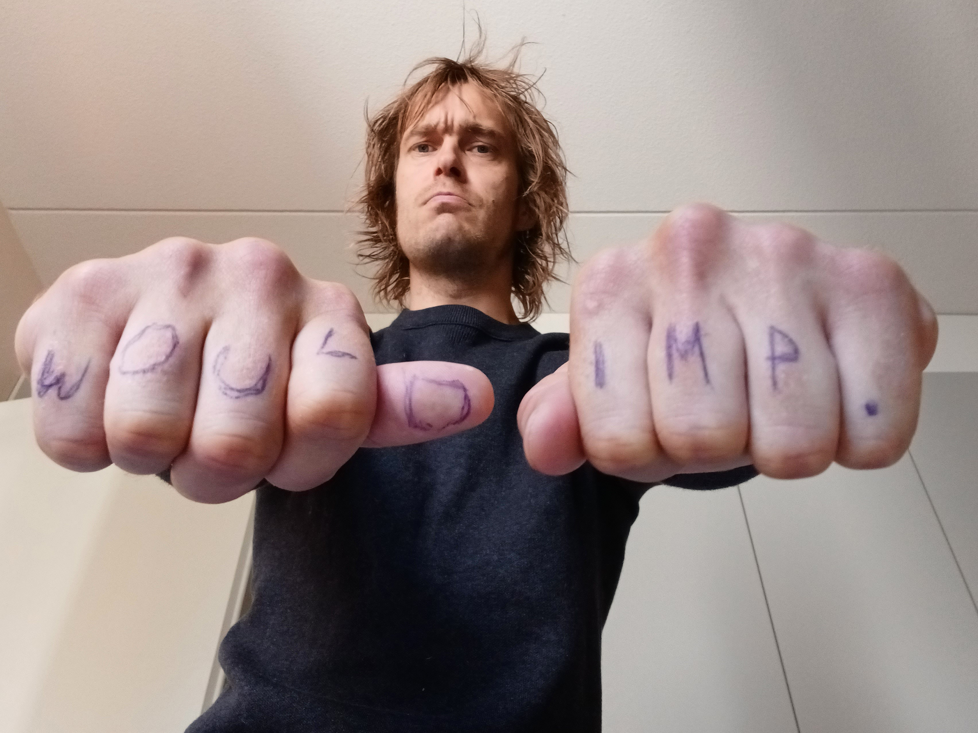
Päivän nyrkkisääntö!!!
Konditionaalilauseessa apuverbi ”WOULD” esiintyy vain kerran!
If-alkuisen sivulauseen aikamuoto on imperfekti!

Slide 10
Practise.
1. Miksi et voisi tulla kanssani sinne?
Why couldn’t you come with me there?
2. Juhlat saattaisivat päättyä myöhään.
The party might finish late.
3. Jos tulisit kanssani, minun ei tarvitsisi pelätä pimeää.
If you came with me, I wouldn’t have to be afraid of the dark.
4. Olisitko sankarini, jos mörköjä tulisi vastaan?
Would you be my hero if bogeymen/spooks met us?

Slide 11
Practise.
5. Milloin meidän pitäisi lähteä?
When should we leave?
6. Jos lähtisimme ajoissa, juhlat olisivat vielä parhaimmillaan.
If we left early, the party would still be at its best.
7. Jos et olisi niin kova juhlija, minun ei tarvitsisi tulla joka paikkaan mukaan.
If you weren’t such a party animal, I wouldn’t have to come with you everywhere.
8. Saattaisin rentoutua enemmän, jos jäisimme kotiin.
I might relax more if we stayed at home.

